Slide 1
Проектирование ООП ДО ДОО
Муниципальное дошкольное образовательное учреждение
«Детский сад «Рябинка»
Подготовила:
Скизерли М.В., старший воспитатель
© МДОУ «Детский сад «Рябинка» г.о.г. Переславль-Залесский

Slide 2
Порядок разработки ООП ДО ДОО
Этап | Основание, содержание работы, состав
Создание рабочей группы | Приказ заведующего о разработке ООП ДО ДОУ, утверждение порядка разработки ООП ДО ДОУ, заведующий, старший воспитатель, педагоги.
Разработка ООП ДО ДОУ | ФГОС ДО, нормативные документы федерального, регионального, муниципального уровня ПООП ДО , размещенные на сайте ФИРО, авторские программы
Рассмотрение проекта на педагогическом Совете | Рассмотрение проекта ООП ДО ДОУ педагогическим Советом. Решение о согласовании ООП с педагогическим советом закрепляется соответствующим протоколом
Рассмотрение проекта Советом родителей | Решение о согласовании ООП с советом родителей (законных представителей) (родительским комитетом), закрепляется соответствующим протоколом.
Утверждение программы | Программа утверждается в соответствии с уставом. Грифы согласования и утверждения размещаются на титульном листе программы

Slide 3
Нормативные документы, необходимые для разработки программы
1. Федеральный уровень:
Федеральный закон «Об образовании в РФ» от 29 декабря 2012 г. № 273-ФЗ;
Приказ Министерства образования и науки РФ от 17 октября 2013 г. № 1155 «Об утверждении федерального государственного образовательного стандарта дошкольного образования» (Зарегистрировано в Минюсте РФ 14 ноября 2013 г. № 30384) – далее ФГОС ДО;
Приказ Министерства образования и науки РФ от 30 августа 2013 г. № 1014 «Об утверждении Порядка организации и осуществления образовательной деятельности по основным общеобразовательным программам – образовательным программам дошкольного образования» (Зарегистрировано в Минюсте России 26.09.2013 № 30038)
2. Региональный уровень:
Постановление Правительства области от 23.04.2013 № 435-п «План мероприятий («дорожная карта») по повышению эффективности и качества образовательных услуг в Ярославской области»
3. Муниципальный уровень:
Приказ Управления образования Администрации г. Переславля-Залесского от 17.04.2014 № 147/01-06 «Об утверждении плана-графика введения ФГОС дошкольного образования в муниципальных общеобразовательных учреждениях дошкольного образования г.Переславля-Залесского на 2014-2016г.г. и плана действий по введению ФГОС ДО на 2014 г»

Slide 4
Приказ Минобрнауки РФ от 17.10.2013 г. № 1155

Slide 5
Письмо Минобрнауки РФ от 28.02.2014 г № 08-249

Slide 6
ФГОС ДО

Slide 7
Структура(разделы) образовательной программы

Slide 8
Целевой раздел ОП ДО

Slide 9
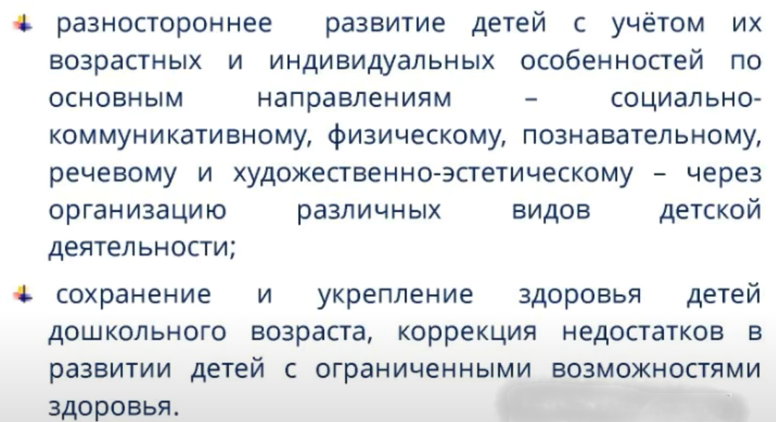
Примерные формулировки целей

Slide 10
Задачи ООП ДО ДОУ

Slide 11
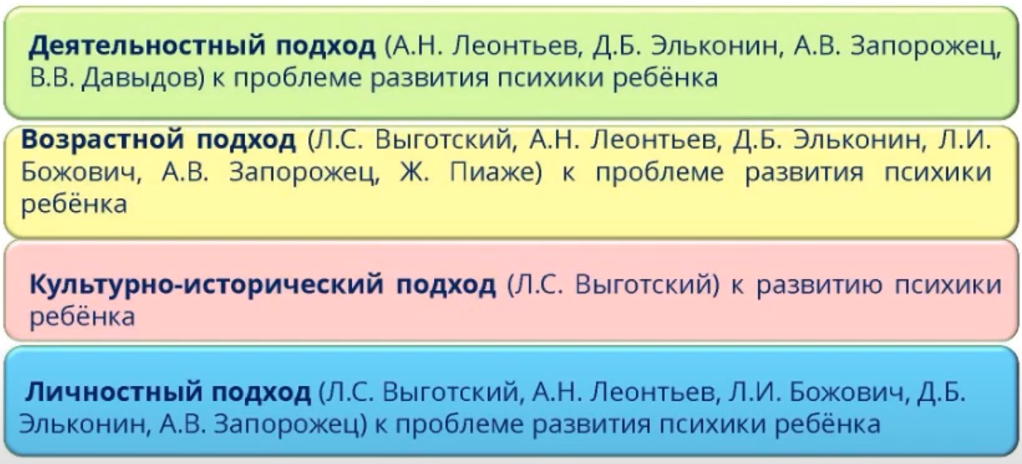
Принципы и подходы к формированию программы

Slide 12
Другие характеристики, которые нужно учитывать

Slide 13
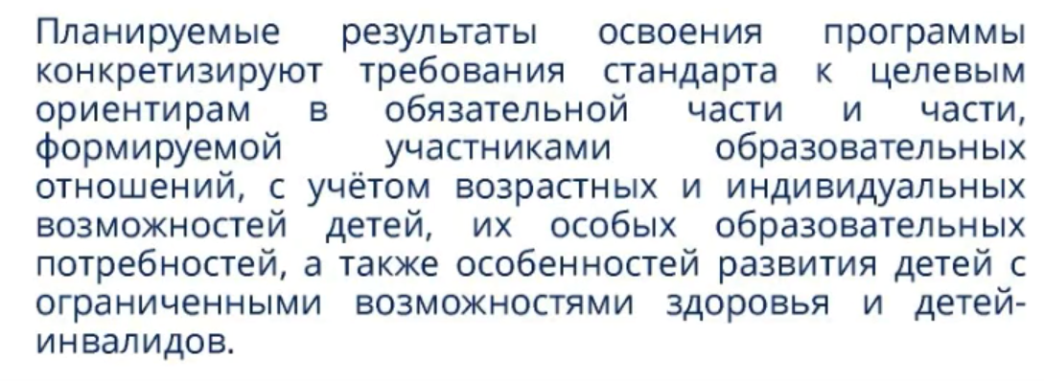
Планируемые результаты освоения ООП ДО ДОУ

Slide 14
Развивающее оценивание качества образовательной деятельности по программе
Что и зачем оценивается.
Описание системы мониторинга условий и результатов
виды и формы проведения мониторинга или педагогической диагностики.
Где и каким образом используются результаты мониторинга

Slide 15
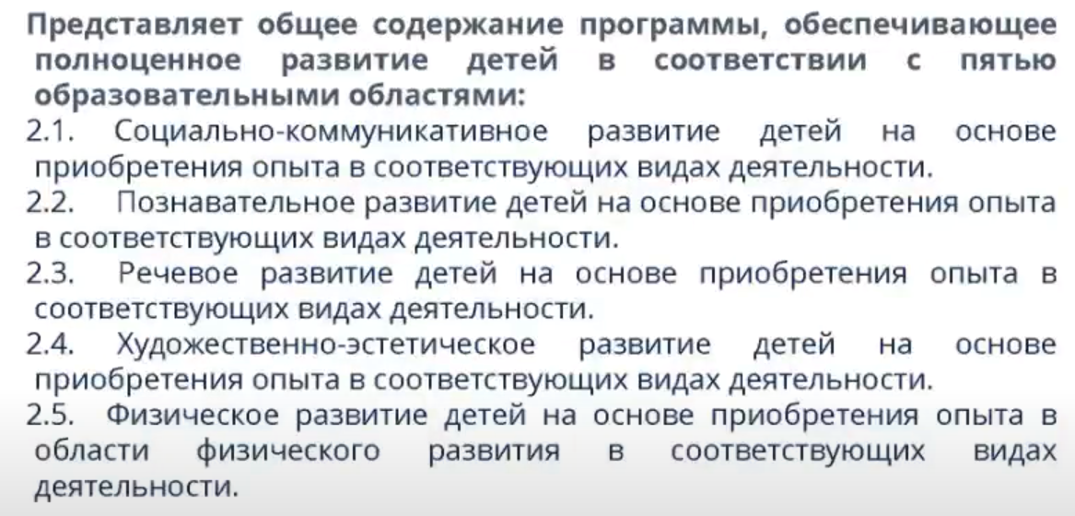
Содержательный раздел ООП ДО ДОУ

Slide 17
Формы активности

Slide 18
Формы активности

Slide 19
Формы активности

Slide 20
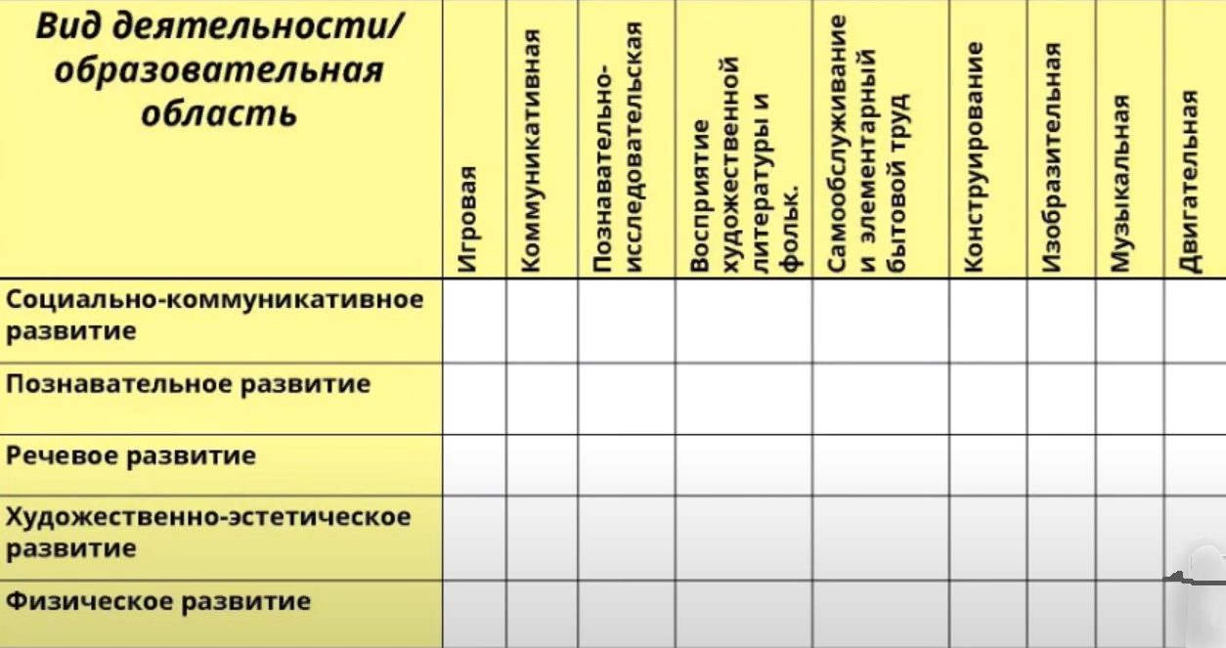

Slide 21
Коррекционно-развивающая работа
Алгоритм выявления и сопровождения детей, нуждающихся в коррекционно-педагогической помощи в т.ч. работа ППк
Организация коррекционной работы (описание взаимодействия и видов работы всех участников сопровождения)
Коррекционная работа во временной группе для детей с нарушениями речи
Ожидаемые результаты коррекционной работы

Slide 22
Организационный раздел

Slide 24
Требования к условиям

Slide 25
Содержание образовательной программы
Раздел программы | Содержание
Целевой раздел | 1. Пояснительная записка: Цели и задачи реализации программы Принципы и подходы к формированию программы Значимые для разработки характеристики: географическое положение, характеристика социокультурной среды, характеристика контингента воспитанников, характеристика особенностей развития детей
 | 2. Планируемые результаты освоения программы: Целевые ориентиры в раннем возрасте Целевые ориентиры на этапе завершения дошкольного образования Развивающее оценивание качества образовательной деятельности

Slide 26
Содержание образовательной программы
Раздел программы | Содержание
Содержательный раздел | 1. Описание образовательной деятельности в соответствии с направлениями развития
 | 2. Описание вариативных форм, способов, методов и средств реализации программы с учетом возрастных и индивидуальных особенностей воспитанников
 | 3. Описание образовательной деятельности по коррекции нарушений развития детей: Алгоритм выявления и сопровождения детей, нуждающихся в коррекционной педагогической помощи Организация коррекционной работы(сопровождение ребенка) Коррекционная группа во временной группе для детей с нарушениями речи(если сесть)
 | 4. Характеристика взаимодействия педагогического коллектива с родителями

Slide 27
Содержание образовательной программы
Раздел | Содержание
Организационный раздел | 1. Материально-техническое оснащение программы
 | 2. Обеспеченность методическими материалами и средствами обучения
 | 3. Распорядок и/или режим дня
 | 4.Особенности традиционных событий, праздников и мероприятий
 | 5.Особенности организации развивающей предметно-пространственной среды
Краткая презентация программы | 1. Возрастные и иные категории детей, на которых ориентирована Программа
 | 2. Используемые программы
 | 3. Особенности взаимодействия педагогического коллектива с семьями воспитанников

